Slide 1



Slide 2
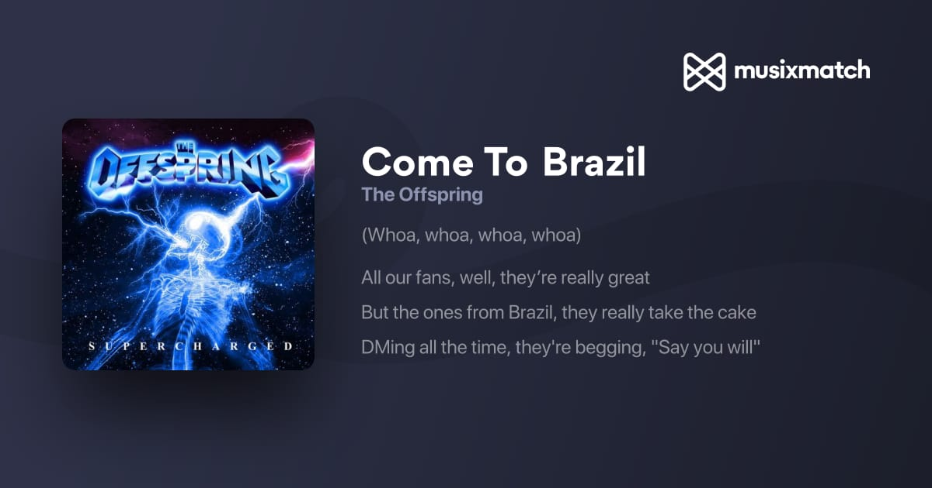
Pão na chapa

Slide 3
Expressões brasileiras
da hora of the hour (cool)
Você é da hora!

Slide 4
As cores

Slide 5

As cores

Slide 6
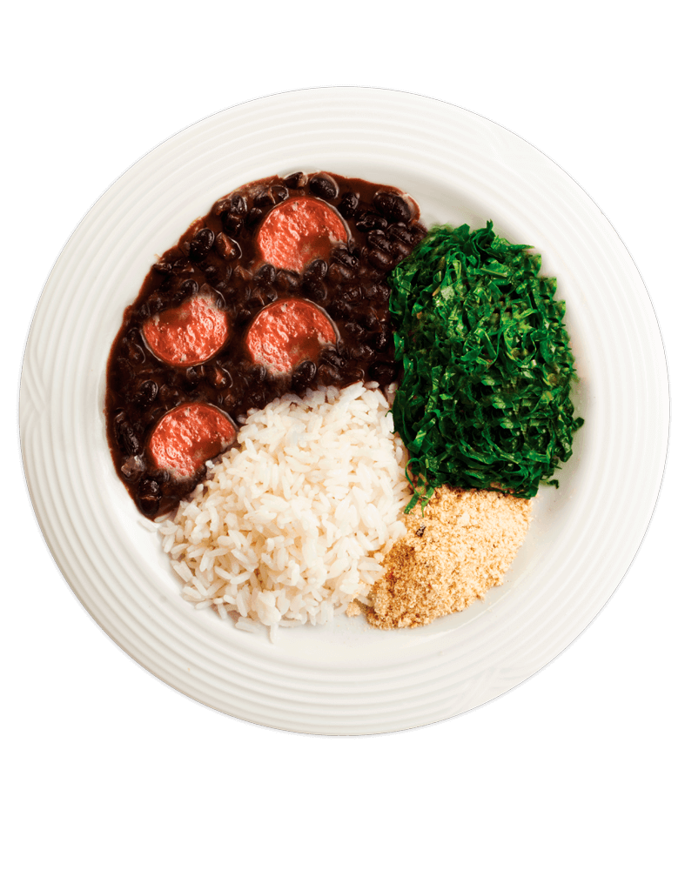
Os alimentos

Slide 7
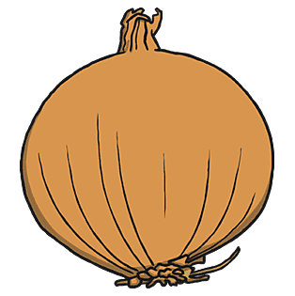
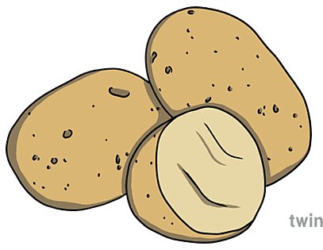

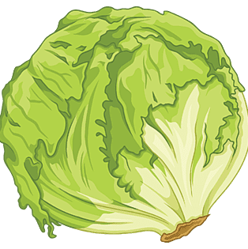

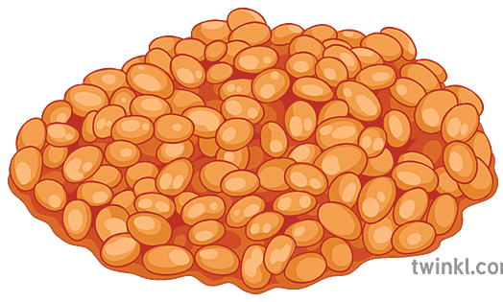
Os vegetais
o alface
a batata
a cenoura
a cebola
o brócolis
o feijão

Slide 8







As frutas
o abacaxi
a manga
a laranja
a uva
o limão
o morango
a maçã

Slide 9

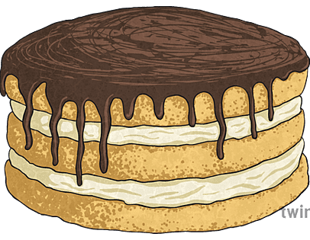

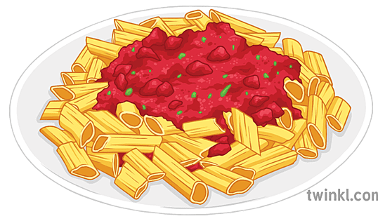

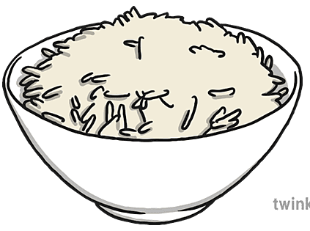
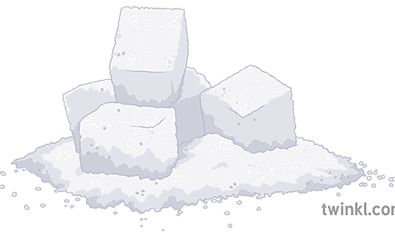
Os carboidratos
o pão
o macarrão
o bolo
o pão francês
o chocolate
o arroz
o açúcar

Slide 10
Unidade de medida
kg - quilo
g - gramas
fatia
colheres
pedaços
quadrados

Slide 11
Em um restaurante
Garçom: Olá, bem-vindo! Você já sabe o que vai querer?
Cliente: Olá! Ainda não. O que você recomenda?
Garçom: Temos um prato especial hoje: feijoada com arroz, couve e laranja.
Cliente: Parece bom! Eu vou querer uma feijoada.
Garçom: Perfeito! E para beber?
Cliente: Um suco de maracujá, por favor.
Garçom: Ótima escolha! Já volto com o seu pedido.
(Depois de servir a comida...)
Garçom: Aqui está sua feijoada. Precisa de mais alguma coisa?
Cliente: Não, obrigado.
(Depois de comer...)
Garçom: Tudo certo com a comida?
Cliente: Estava muito bom!
Garçom: Fico feliz! Gostaria de sobremesa? Temos pudim e brigadeiro.
Cliente: Vou querer um pudim.
(Depois da sobremesa...)
Garçom: Gostaria da conta agora?
Cliente: Sim, por favor. Quanto custa?
Garçom: O total é R$ 50,00.
Cliente: Eu pago no cartão.
Garçom: Certo! Aqui está. Muito obrigado e volte sempre!
Cliente: Obrigado! Até logo!

Slide 12
Em um restaurante

Slide 13
Suco de Brasil
Imagine que você está em um restaurante. Peça algo ao garçom.

Slide 14
Suco de Brasil
Oreo, Trakinas, Bono...
O nome disso é bolacha. Algumas pessoas preferem chamar de biscoito, mas sabemos qual é o correto.

Slide 15
Suco de Brasil
Seu professor agora é um comerciante bravo e vai te atender na barraquinha dele. Peça algo.

Slide 16
Expressões brasileiras
Salve! Save!
Salve salve, meu querido!
Salve, mano!

